Slide 1

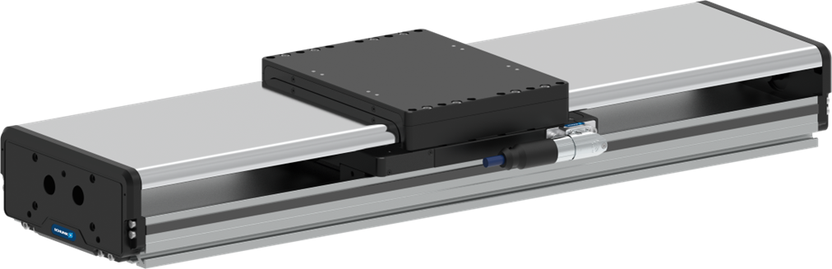
Lineardirektachse SLD
Produktschulung
Julian Kümmerling

Slide 2
Produktschulung SLD
Wartung, Service und Ersatzteile
Presigestaltung

Slide 3
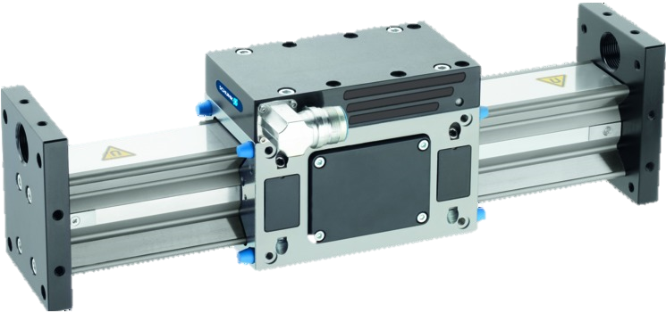
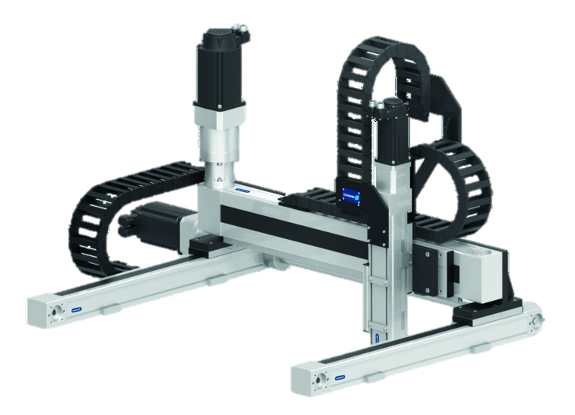
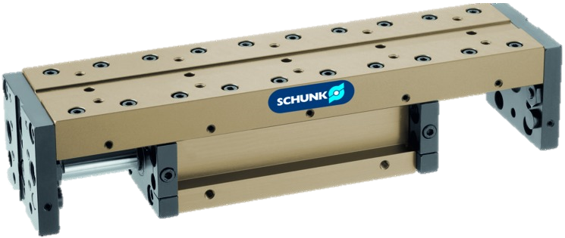

Linearachsen bei SCHUNK
Produktschulung SLD
Über 25 Jahre Erfahrung im Bereich der Lineartechnik
Mehr als 450 Standardkomponenten, pneumatisch und elektrisch
Das weltweit umfangreichste Achssystemportfolio am Markt
Über 10.000 realisierte Achssysteme für unterschiedlichste Branchen
100km Linearachsen im Feld
Pneumatische
Linearmodule
Elektrische Linearachsen
Achssysteme

Slide 4
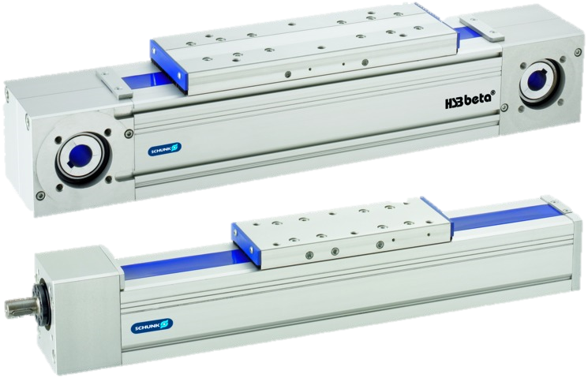
Elektrische Linearachsen
Produktschulung SLD
Linearachsen mit adaptivem Antrieb
  Adaptierbarer Antriebsmotor zur
  flexiblen Ansteuerung
  Wahlweise Zahnriemen-, Zahnstangen-, oder Spindelantrieb
  Verschiedene Führungsoptionen
Lineardirektachsen mit integriertem Motor
  Integrierter Motor und Messsystem in der Achse
  Kein mechanisches Spiel zwischen den Antriebselementen
  Nahezu keine Verschleißteile
  Hohe Dynamik für kürzere Zykluszeiten

Slide 5
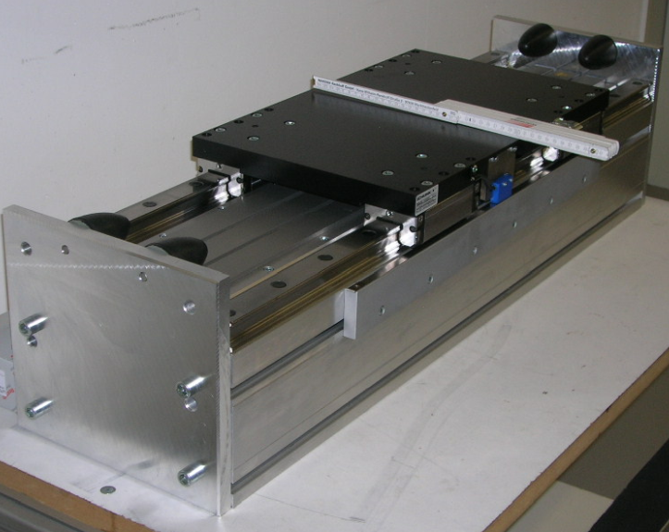
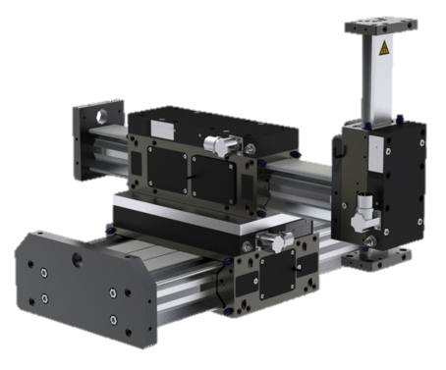
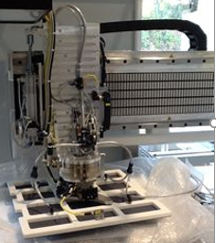
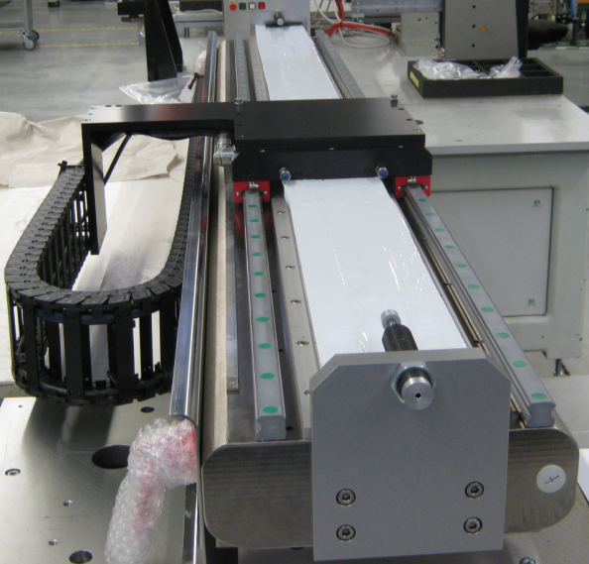
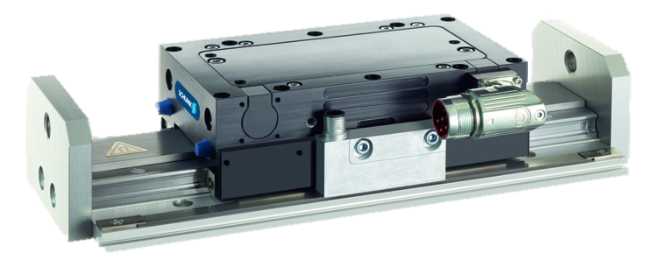
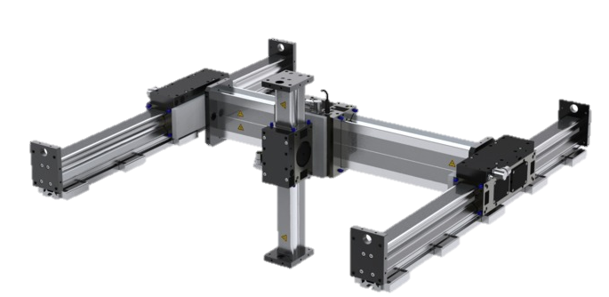
Lineardirektachsen
Produktschulung SLD
Standardachsen
Sonderachsen
Achssysteme inkl. EOA
Spezialsysteme

Slide 6
Warum eine neue elektrische Achse?
Produktschulung SLD
Weiterentwicklung Lineardirekt Achsportfolio
Reaktion auf steigende Anforderungen der Traglasten und Lebensdauer
Kostenoptimierung
Möglichkeit der Online Konfiguration
€

Slide 7
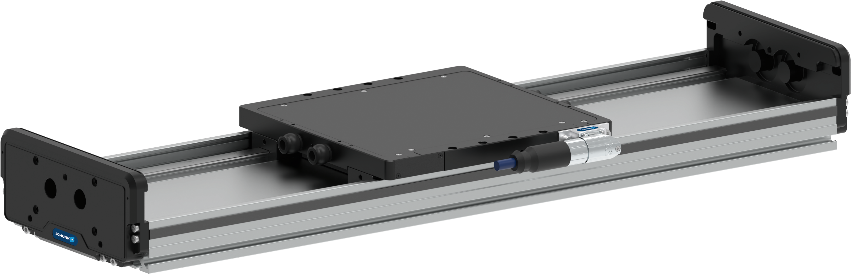
Lineardirektachse SLD
Produktschulung SLD
Abbildung: SLD 21
Abbildung: SLD 21 mit Abdeckung

Slide 8
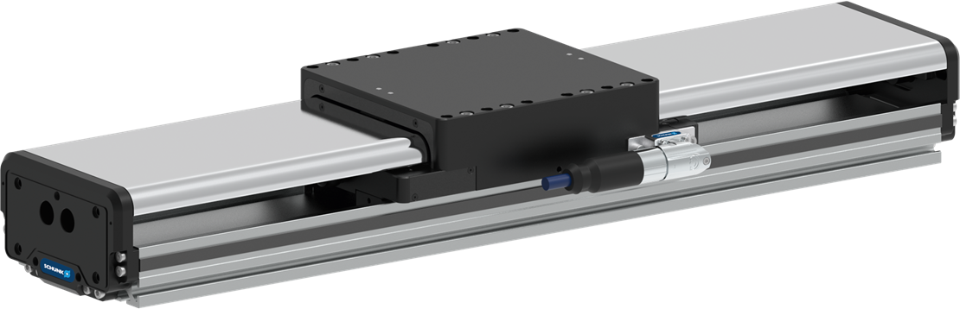
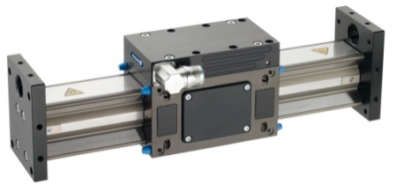
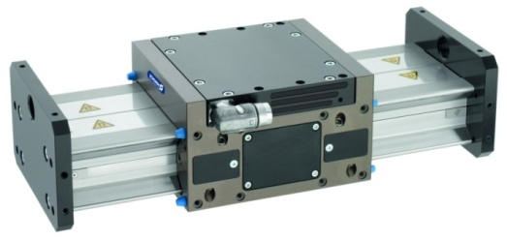
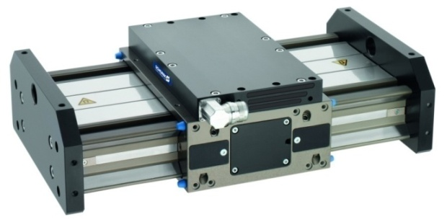
Einordnung ins SCHUNK Portfolio
Produktschulung SLD
Erweiterung möglich
106
SLD 2
86
SLD 1
45
Tragfähigkeit/ kN
35
LDx
10
50
165
495
495
800
865
2000
Antriebskraft/ N

Slide 9
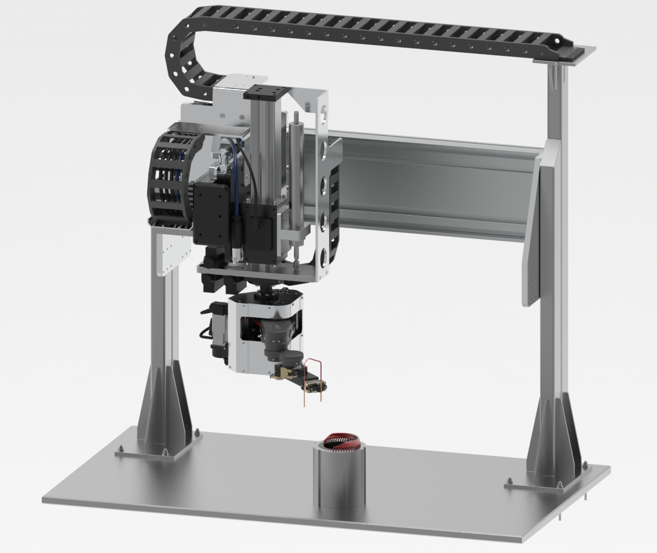
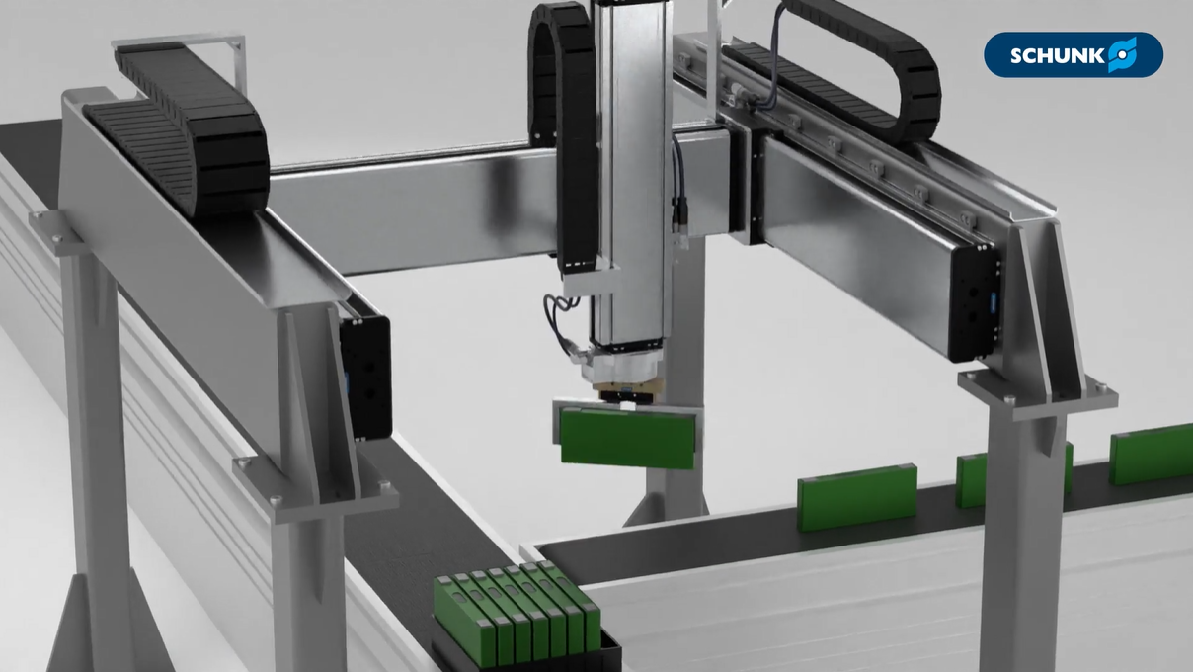
Anwendungen, die wir mit der SLD verfolgen
Produktschulung SLD
Automotive/E-Mobility
Hochflexible und dynamische Handhabungen
Combustion Vehicles (CE)
  Handhabung von Getriebeteilen oder Motorbauteile
Electric Vehicles (EV)
  Zum schnellen und präzisen setzen von Hairpins in einen Stator
  Handhabung von Batteriezellen (prismatisch, rund)
Leicht verschmutze Umgebung
Warum ist die SLD für diese Anwendung geeignet?
Hohe Kräfte und Traglasten
Lange Lebensdauer (hohe Tragkräfte und nahezu keine Verschleißteile außer der Führung)
Abdeckung (Optional)
Leicht kombinierbar mit Drehmodul und Greifsystem (Gesamtlösung)

Slide 10
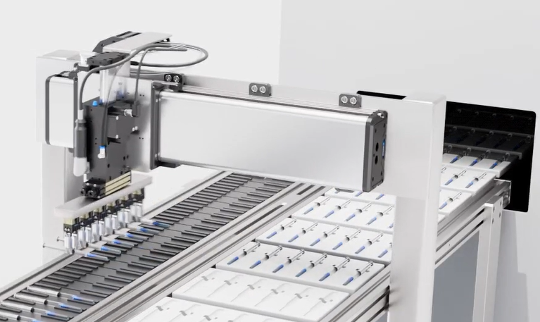
Anwendungen, die wir mit der SLD verfolgen
Produktschulung SLD
Life-Science
Dynamische Handhabung
Pharma, MedTech
Handhabung von Trays und Proben, z. B. Spritzen, Fläschchen, Petrischalen
Saubere Umgebungen
Warum ist die SLD für diese Anwendung geeignet?
Abdeckung (Clean Design)
Absolut-Encoder sorgt für maximale Prozessstabilität
H1-Fett (Optional aber noch nicht vorhanden)
Reinraumzertifizierung (noch nicht vorhanden)

Slide 11
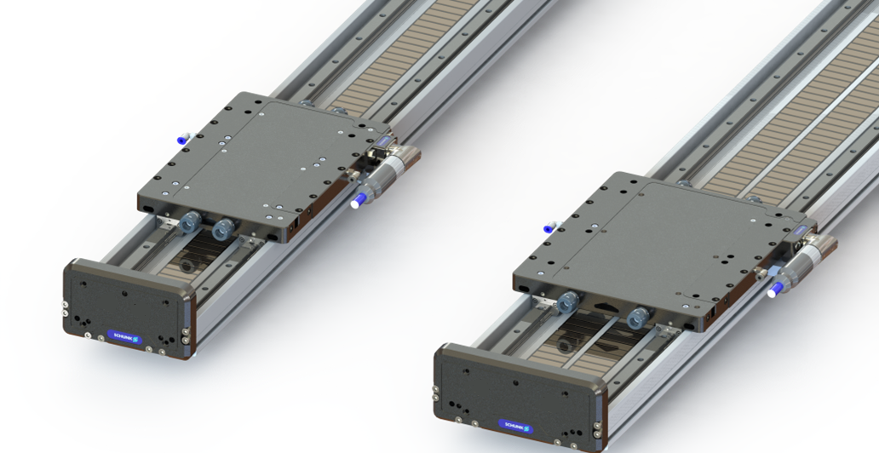
Lineardirektachse SLD
Produktschulung SLD
Aufstellung der Baugrößen
4 Varianten
165 - 495 N Nennkraft
5.190 – 5.500 mm Max. Nutzhub
5 m/s Max. Geschwindigkeit
+- 0,01 mm Wiederholgenauigkeit
SLD 1
4 Varianten
285 - 865 N Nennkraft
5.190 – 5.470 mm Max. Nutzhub
5 m/s Max. Geschwindigkeit
+- 0,01 mm Wiederholgenauigkeit
SLD 2
Keine fertigen Identnummer!! Achse wird Kundespezifisch konfiguriert
Notes:
USPs: absolut encoder, helical gear unit(mainly against Zimmer)

Slide 12
Lineardirektachse SLD
Produktschulung SLD
Aufstellung der Baugrößen
SLD 1 1
Baureihe
Anzahl Magnetspuren
Anzahl Motoreinheiten
SLD 2 1
SLD 11
SLD 21
Baureihe
Anzahl Magnetspuren
Anzahl Motoreinheiten
Notes:
USPs: absolut encoder, helical gear unit(mainly against Zimmer)

Slide 13
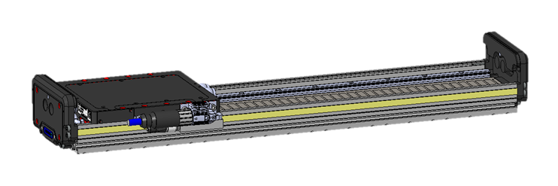
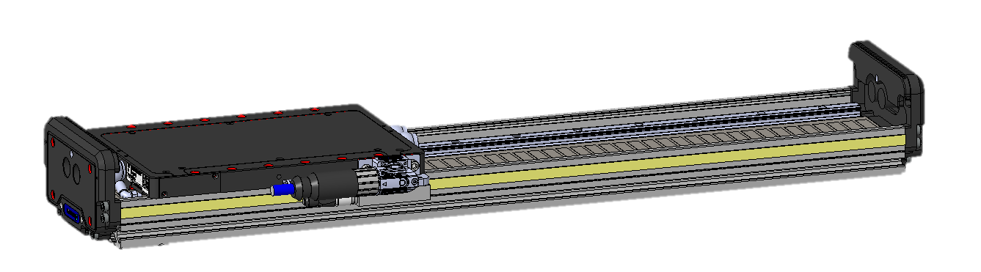
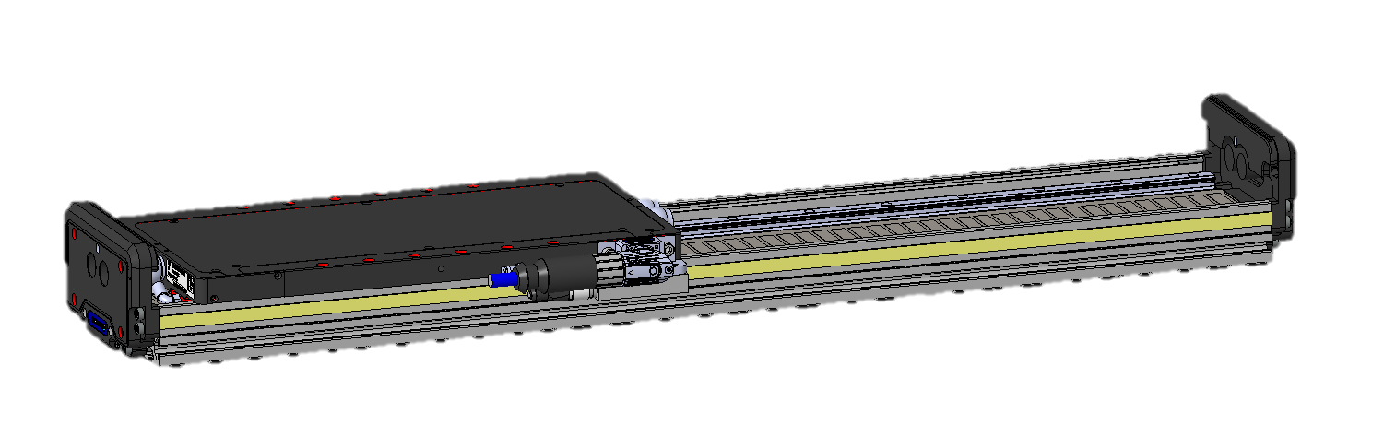
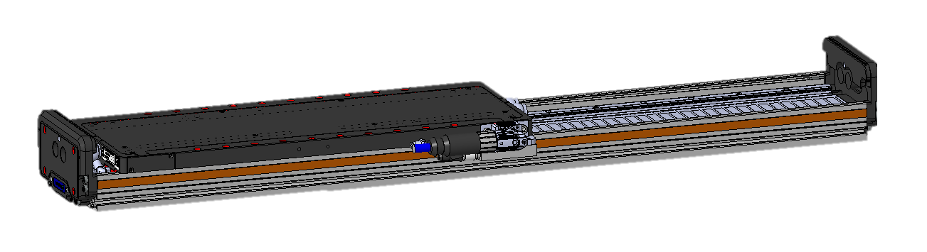
Lineardirektachse SLD
Produktschulung SLD
Aufstellung der Varianten SLD 1
165 N Nennkraft
300 N Max. Antirebskraft
5.500 mm Max. Nutzhub
5 m/s Max. Geschwindigkeit
SLD 11
265 N Nennkraft
600 N Max. Antirebskraft
5.440 mm Max. Nutzhub
5 m/s Max. Geschwindigkeit
SLD 12
375 N Nennkraft
900 N Max. Antirebskraft
5.330 mm Max. Nutzhub
5 m/s Max. Geschwindigkeit
SLD 13
495 N Nennkraft
1.200 N Max. Antirebskraft
5.190 mm Max. Nutzhub
5 m/s Max. Geschwindigkeit
SLD 14

Slide 14
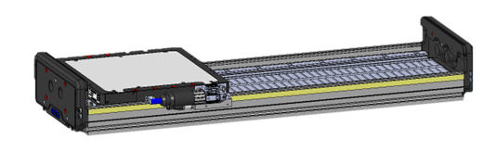
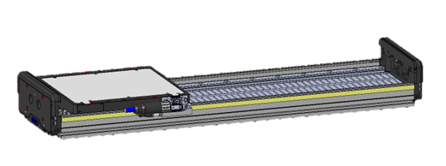
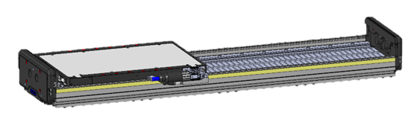
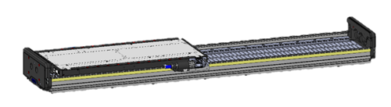
Lineardirektachse SLD
Produktschulung SLD
Aufstellung der Varianten SLD 2
285 N Nennkraft
600 N Max. Antirebskraft
5.470 mm Max. Nutzhub
5 m/s Max. Geschwindigkeit
SLD 21
450 N Nennkraft
1.200 N Max. Antirebskraft
5.440 mm Max. Nutzhub
5 m/s Max. Geschwindigkeit
SLD 22
665 N Nennkraft
1.800 N Max. Antirebskraft
5.330 mm Max. Nutzhub
5 m/s Max. Geschwindigkeit
SLD 23
865 N Nennkraft
2.400 N Max. Antirebskraft
5.190 mm Max. Nutzhub
5 m/s Max. Geschwindigkeit
SLD 24

Slide 15

Lineardirektachse SLD
Produktschulung SLD
Hohe Dynamik für kürzere Zykluszeiten
dadurch hohe Produktivität
Integrierter Motor und Messsystem in der Achse
minimiert Störkonturen und Platzbedarf
Nahezu keine Verschleißteile
für hohe Standzeit und Zuverlässigkeit des Systems
Kein mechanisches Spiel zwischen den Antriebselementen
für schnelles Ansprechverhalten und hohe Positioniergenauigkeit
Hohe Tragzahlen
für hohe Belastbarkeit und Lebensdauer
Ausrüstbar mit absolutem Wegmesssystem
für weniger Programmieraufwand und Zeitersparnis bei der Inbetriebnahme und im Betrieb
Ausrüstbar mit vielen Optionen
Haltebremse, Abdeckung, Schmieradapter, verschiedene Messystemschnittstellen
Notes:
USPs: absolut encoder, helical gear unit(mainly against Zimmer)

Slide 16
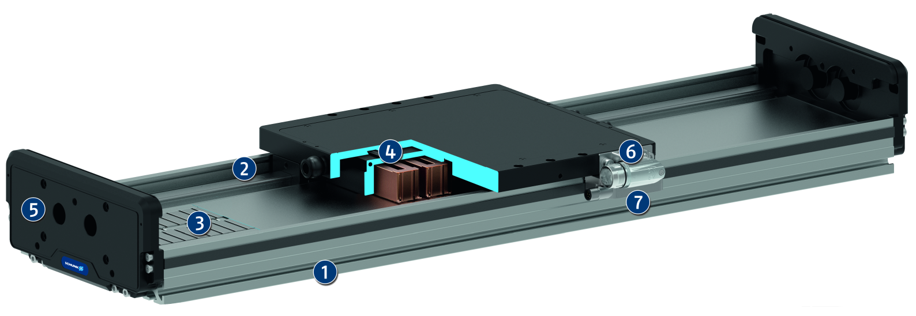
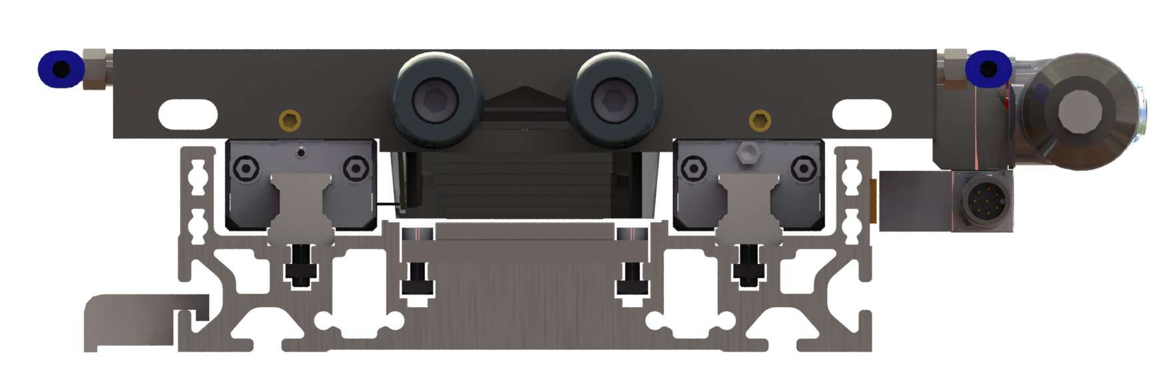
Lineardirektachse SLD
Produktschulung SLD
Aufbau
Anzahl Magnetspuren
6
4
2
3
7
1
Abbildung: SLD 21
1
Aluminium Strangpressprofil
Vorgespannte Profilschienenführung mit Kugelumlaufwagen
Integrierte Sekundärteile (Dauermagnete)
Kompakter Primärteilschlitten (mit integriertem Motor)
5
Endplatten (mit Knautschzone)
Motorstecker
Messystem
2
6
3
7
4

Slide 17
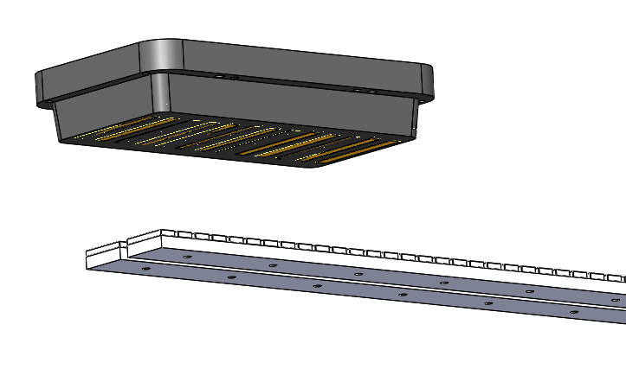
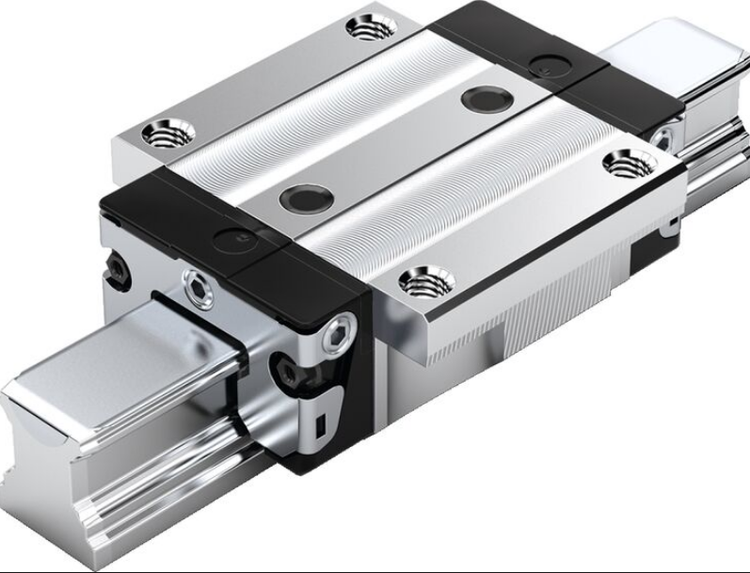
Kombination der Vorteile
Produktschulung SLD
Direktantrieb
Profilschienenführung
+
=

Slide 18
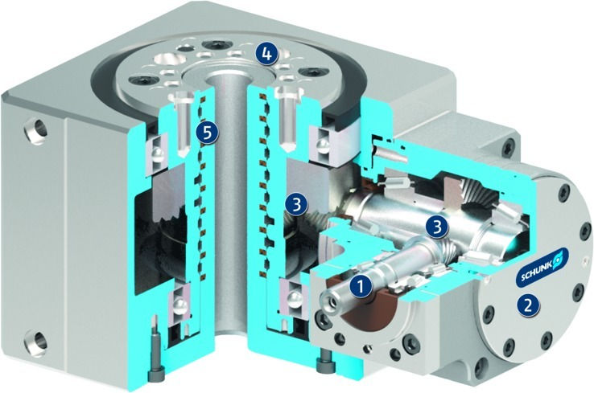

Vorteile Direktantrieb
Produktschulung SLD
Keine mechanischen Kraftübertragungselemente (Riemen/Spindel/Getriebe)
Keine Verschleißteile
Beste Dynamik durch Beschleunigungen von bis zu 40m/s²
kurze Zykluszeiten durch Geschwindigkeiten von 4m/s
Höchste Genauigkeiten von ±0.01mm
Beliebige Längen ohne Leistungseinbußen
Keine Störkonturen durch externen Motor

Slide 19
Vorteile Profilschienenführung
Produktschulung SLD
Sehr hohe Lasten möglich
Lange Hübe möglich
Hohe Genauigkeit (±0.01mm)
Hohe Lebensdauer bei hohen Traglasten
Kompakte Bauweise möglich
Abdeckung möglich

Slide 20
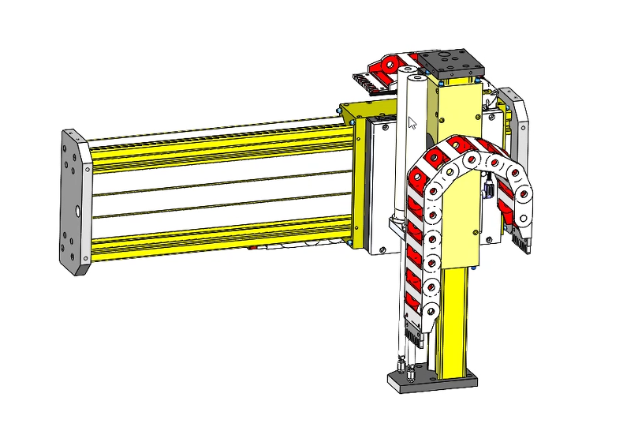
Gegenüberstellung Tragkräfte
Produktschulung SLD
LDT-EL-600
LDN-EG-300

Slide 21
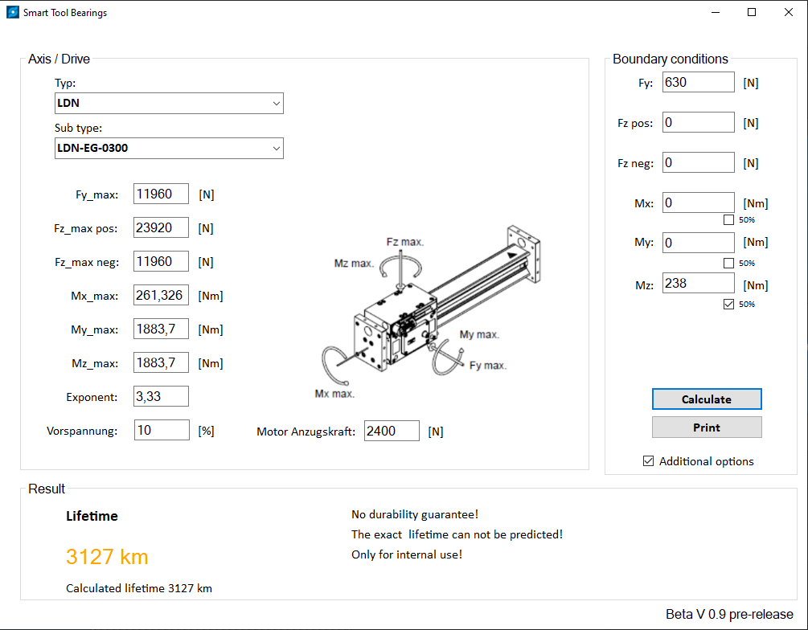
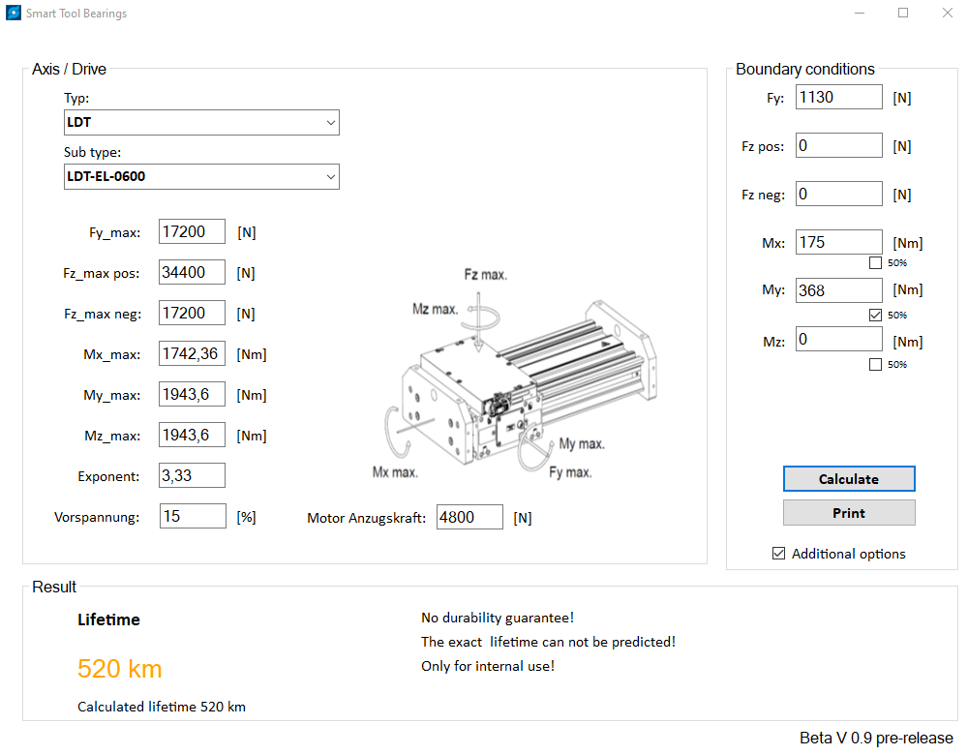
Gegenüberstellung Tragkräfte
Produktschulung SLD

Slide 22
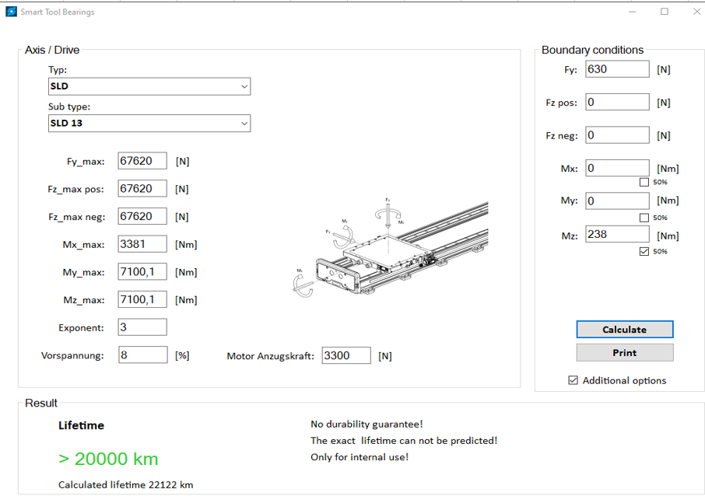
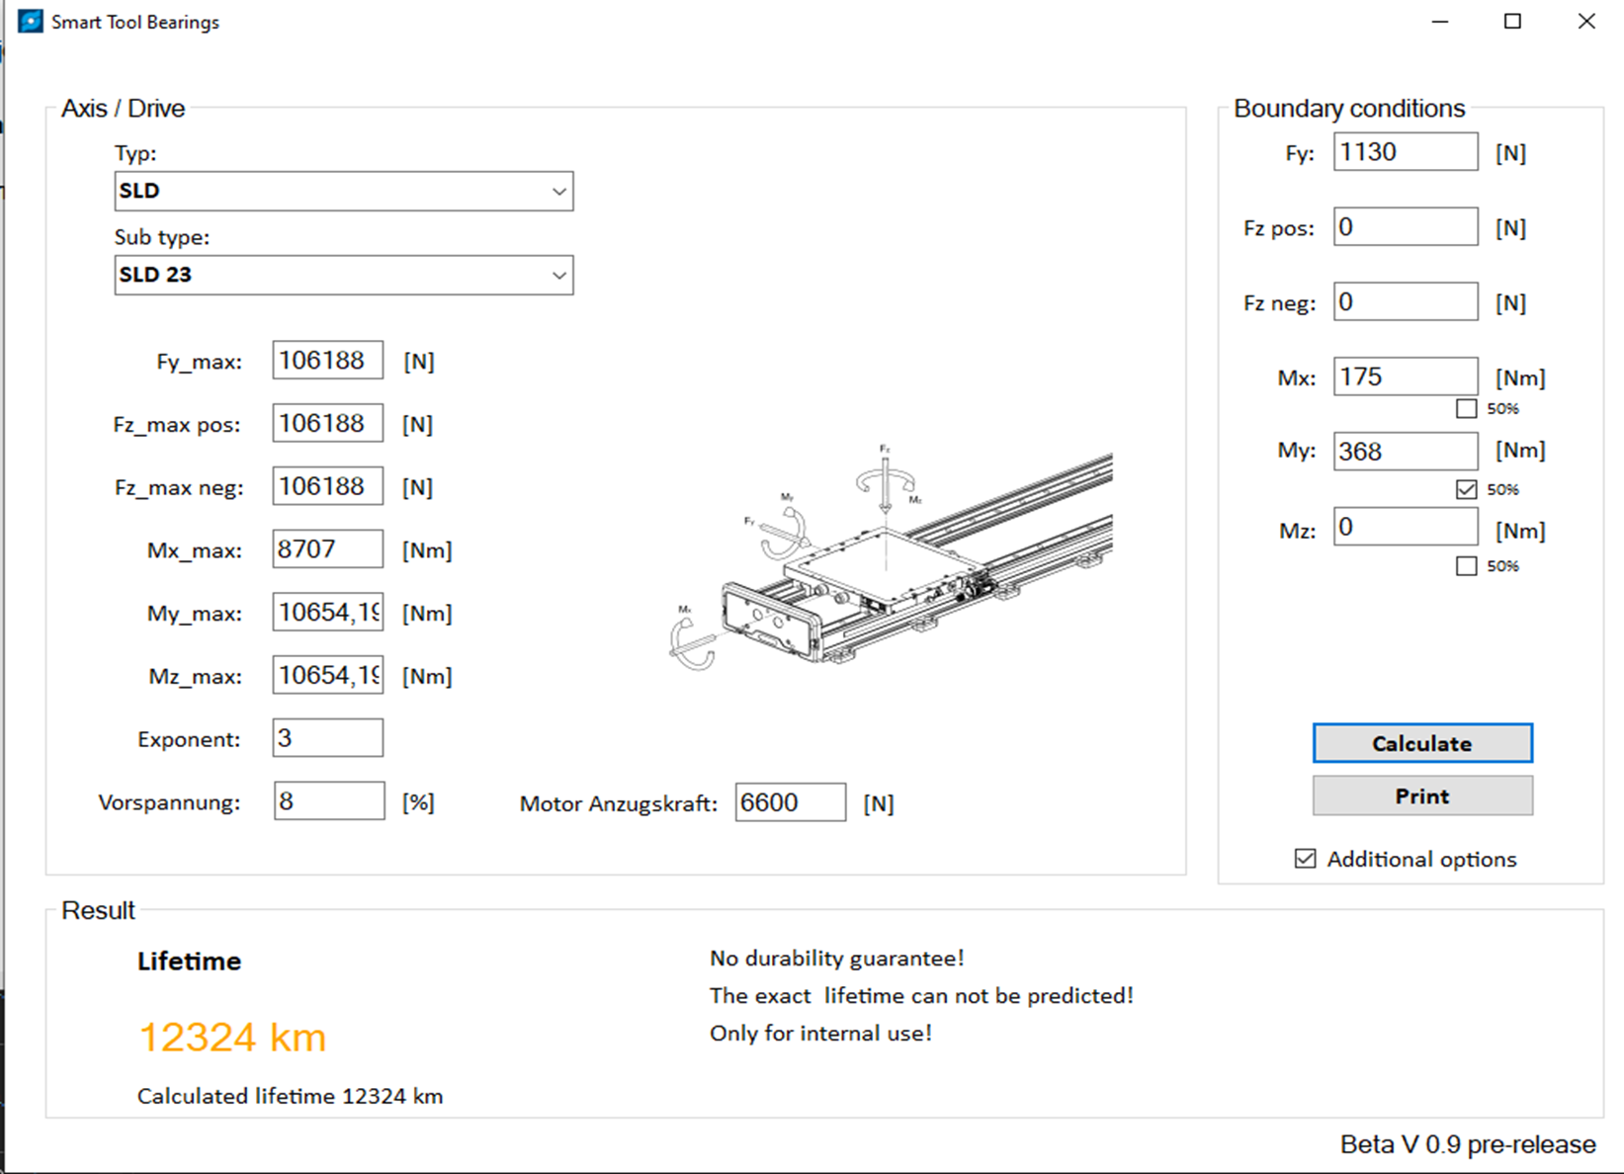
Gegenüberstellung Tragkräfte
Produktschulung SLD

Slide 23
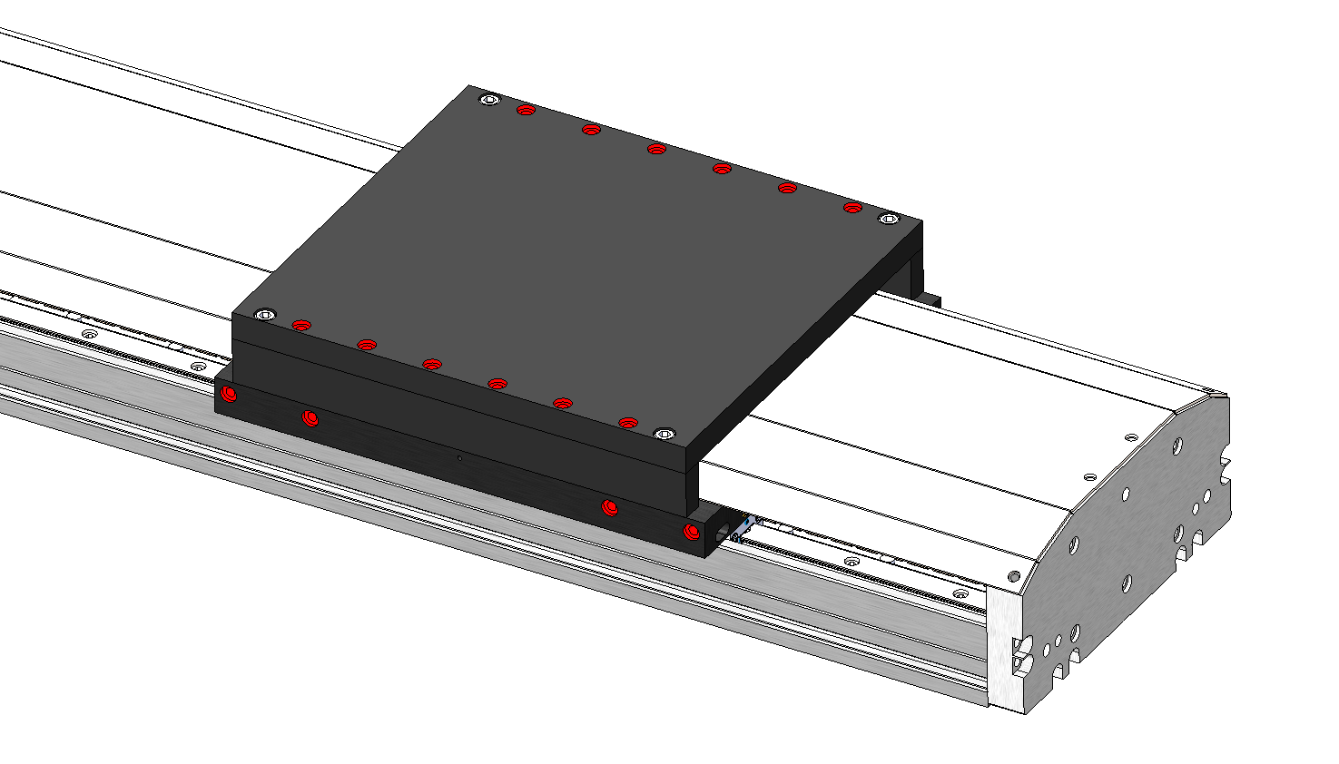
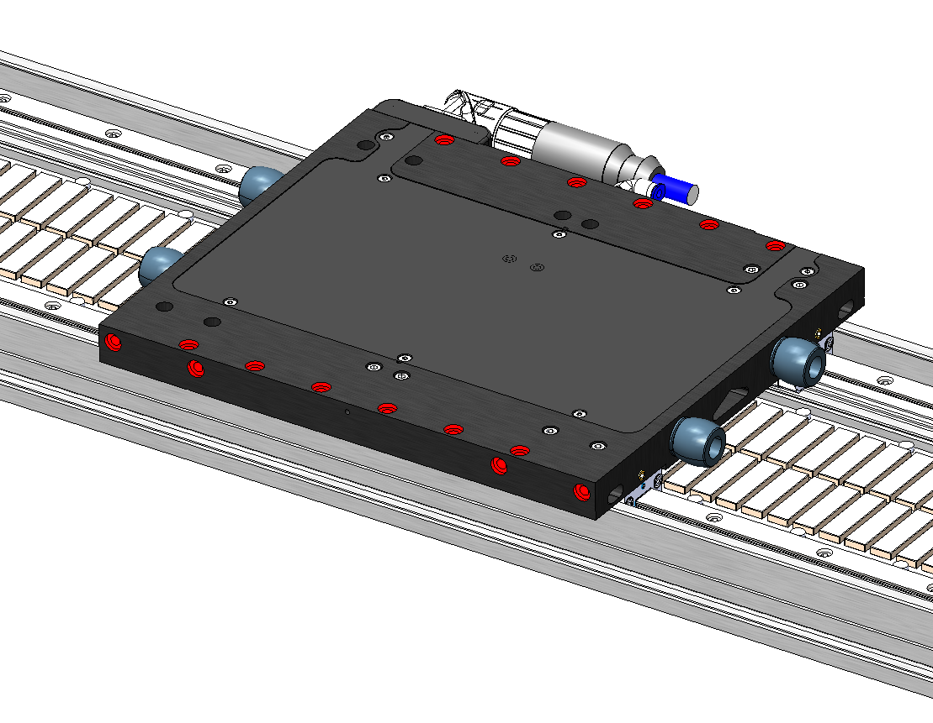
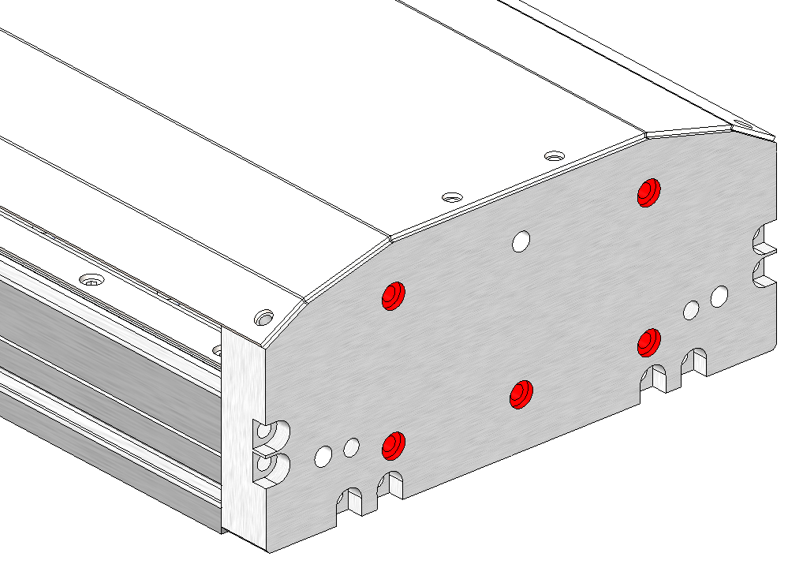
Lineardirektachse SLD
Produktschulung SLD
Anbaumöglichkeiten

Slide 24
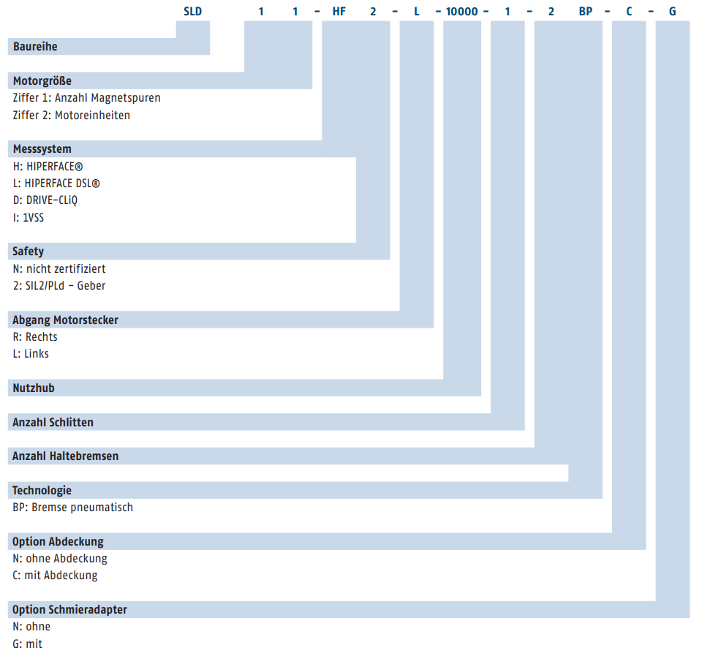
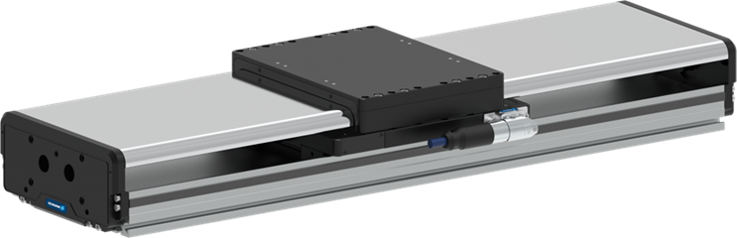
Lineardirektachse SLD
Produktschulung SLD
Produktbezeichnung

Slide 25
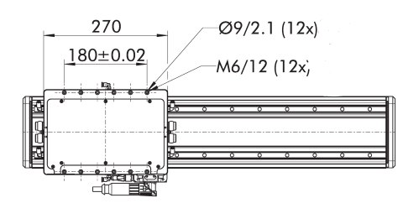
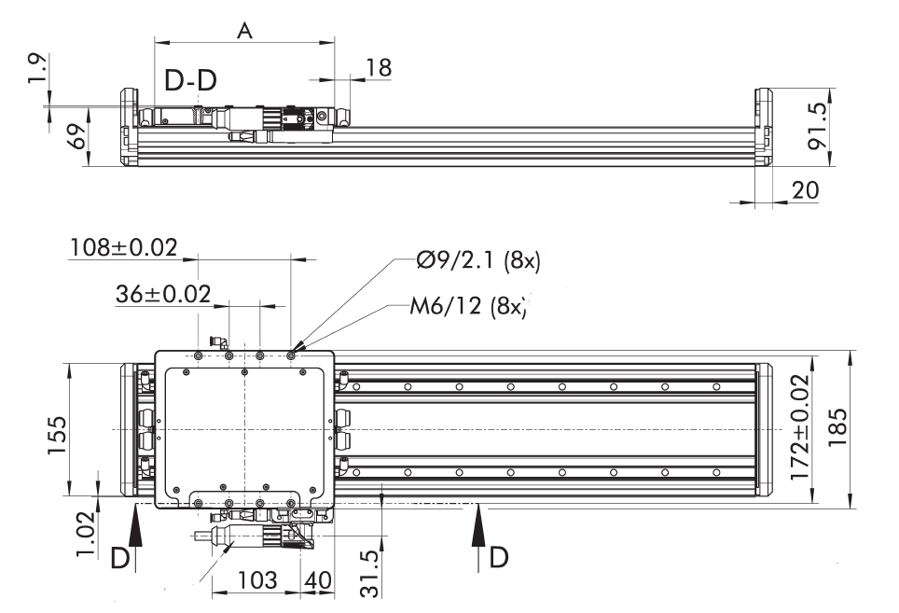
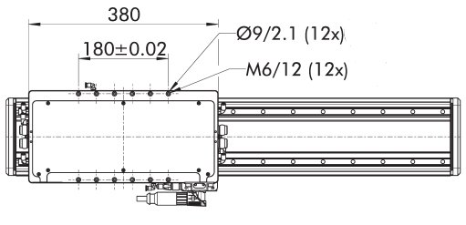
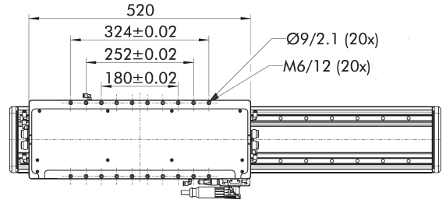
Lineardirektachse SLD
Produktschulung SLD
SLD 12
Abmaße der Varianten SLD 1
SLD 11
210
SLD 13
SLD 14
Notes:
USPs: absolut encoder, helical gear unit(mainly against Zimmer)

Slide 26
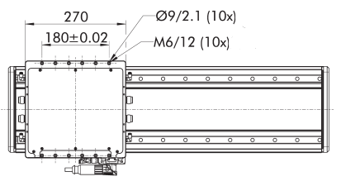
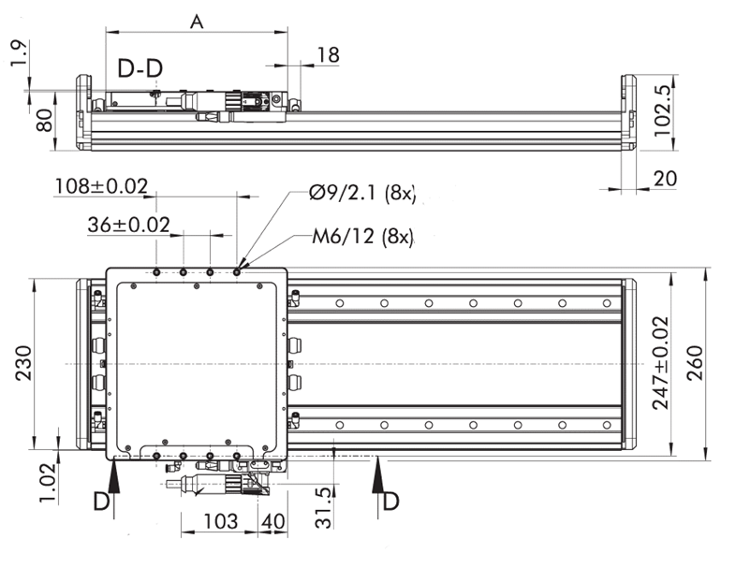
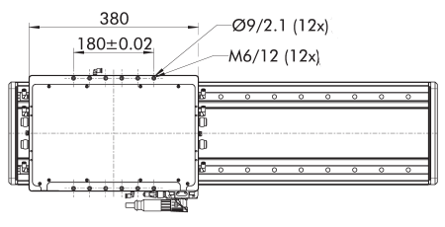

Lineardirektachse SLD
Produktschulung SLD
SLD 22
Abmaße der Varianten SLD 2
SLD 21
245
SLD 23
SLD 24
Notes:
USPs: absolut encoder, helical gear unit(mainly against Zimmer)

Slide 27




Optionen
Produktschulung SLD
Modulares Gebersystem
Haltebremse
Abdeckband
Schmieradapter

Slide 28





Modulares Gebersystem
Produktschulung SLD
1Vss
Da das Messsystem außerhalb der Achse montiert
ist sind weitere Messsysteme möglich!
1
Lesekopf des Messsystems, fest montiert am Motorschlitten
Maßband des Messystems, fest montiert auf dem Aluminium
Strangpressprofil
2

Slide 29

Haltebremse
Produktschulung SLD
Verhindert ungewolltes Absinken oder Abstürzen von schwerkraftbelasteten Achsen
Pneumatisch betätigt und montiert unter Schlitten (Haltekraft 400N)
Sicheres Einfallen der Bremse bei Energieausfall (NC energielos geschlossen)
Hohe Standzeit (B10d-Wert = 5Mio. Zyklen)
Bei Bedarf zweite Klemmung integrierbar
1
Haltebremse, pneumatisch betätigt

Slide 30


Abdeckung
Produktschulung SLD
Verhindert das Eindringen von Teilen und grobem Schmutz in das Innere der Achse
Ermöglicht den Einsatz der Achsen in Bereichen mit groben, scharfkantigen oder heißen Fremdkörpern
Verhindert austreten von Fett bei horizontalem, senkrechten Aufbau
Achse baut mit Abdeckung 17,5mm höher wegen des Schlittenadapters
Wenn Achse mit Abdeckung verwendet wird ist zwingend der Schmieradapter notwendig
1
Abdeckung
Ohne Abdeckung
Mit Abdeckung

Slide 31







Übersicht Zubehör
Produktschulung SLD
Leistungs- und Geberkabel für Bosch- und SIEMENS Antriebsregler
in 5, 10, 15 und 20 Meter Länge,
Schleppkettentauglich (selbe Kabel wie bei LDx). Sonderkabel für andere Regler Typen auch verfügbar
Befestigungselemente
Nutensteine in M4, M5, M6 und passende Befestigungsleisten
Schleppkette
Muss von St. Georgen ausgelegt werden
Induktive End-/Referenzschalter
Bremsventil
zur Ansteuerung der pneumatischen Haltebremse

Slide 32

Auslegung und Konfiguration
Produktschulung SLD
Auslegung wie gewohnt über AWH-Tool
Konfiguration und Anlage Identnummer über SAP VC (inkl. Preis und Grunddatentexte)
Zubehör über Komplementärfinder

Slide 33

Auslegung und Konfiguration
Produktschulung SLD
Auslegung und Konfiguration wie gewohnt über Vertriebsinnendienst
automationsolution@de.schunk.com

Slide 34


Ausblick: Online Auslegung- und Konfigurationstools
Produktschulung SLD
Einzelachsen können Online vom Kunden ausgelegt und anschließend Konfiguriert werden
Sofortige Info nach der Konfiguration über Preis und Lieferzeit
CAD Modelle direkt downloadbar

Slide 35





SLD – Timeline 2023
Produktschulung SLD
Online
Auslegungs- & Konfigurationstool
Einzelachsen
Dezember
HoA
15.05.2023
Start Kommunikation
08.06.2023
AUTOMATICA
27 – 30.06.2023
Produktschulung
11.05.2023
Verkaufsfreigabe
25.05.2023
SPS Messe
14 - 16.11.2023

Slide 36
Verfügbarkeit
Produktschulung SLD
Was bedeutet Verfügbarkeit?
Kein Lagerbestand. Achsen werden auf
Anfrage produziert
Grundmaterial für 500 Meter verfügbar
Lieferzeit wird mit 8 Wochen angegeben

Slide 37









Unterlagen
Produktschulung SLD
Wettbewerbsvergleich
HIWIN
Katalog
Geltende Unterlagen LDx
Geberzertifikate, IBN-Anleitungen
Checkliste Linearmodule, Direktantriebe
eCademy
Neuheitenschulung
Präsentation
für Kundenvorstellungen
Betriebsanleitung
Motorparameter
AWH Auslegungstool

Slide 38







Produktkommunikation
Produktschulung SLD
Start Kommunikation am 08.06.2023
Presseberichte
in verschiedenen Magazinen
Roadshow Koffer
Neuheitenbroschüre 2023
Animationen:
Im Bereich E-Mobility & Life Science
Messepodest
Hairpin Podest
& Handmuster
Präsentation
für Kundenvorstellungen
Anwendungsbilder

Slide 39
Lineardirektachse SLD
Wartung, Service und
Ersatzteile
Julian Kümmerling

Slide 40


Schmierung
Wartung, Service und Ersatzteile SLD
Schmiernippel
Je Führungswagen
Achse muss in regelmäßigen Abständen geschmiert werden
Schmierung je Führungswagen oder gesammelt durch Schmieradapter möglich
Berechnung der Schmierintervalle in Betriebsanleitung beschrieben oder Ausgabe im Online Auslegungstool (Dezember 2023)
Schmieradapter

Slide 41



Schmierung
Wartung, Service und Ersatzteile SLD

Slide 42


Schmierung
Wartung, Service und Ersatzteile SLD

Slide 43
Lebensdauer
Wartung, Service und Ersatzteile SLD
L10 = (Pv)³ × 100km
Fm = Motoranzugsmoment
Zusätzliche Last auf Führung
L10 = Lebensdauer mit 10% Ausfallwahrscheinlichkeit
Pv = Vergleichsfaktor Führungsbelastung

Slide 44
Service
Wartung, Service und Ersatzteile SLD
Was für Service Anfragen können kommen?
Inbetriebnahmeunterstützung
Messsystem funktioniert nicht
Führungswagen defekt
Was ist bei solchen Anfragen zu tun?
IBN Unterstützung durch GSL Halle 4
Bei Defekten Weiterleitung an St. Georgen

Slide 45


Verschleiß- und Ersatzteile
Wartung, Service und Ersatzteile SLD
Verschleißteile | Lebensdauer
Führungswagen | Nach Lebensdauerberechung bzw. 20.000 km
Führungsschienen | Nach Lebensdauerberechung bzw. 20.000 km
Haltebremse | 5 Mio. Zyklen
5
3
Nummer | Ersatzteile
1 | Führungswagen
2 | Haltebremse
3 | Endplatten
4 | Strukturdämpfer
5 | Adapterplatte Schlitten für Option Abdeckung
6 | Gleitblock Abdeckung
x | Spezialfett 70gr
6
4
4
5
1
1
2

Slide 46

Preisgestaltung SLD
Julian Kümmerling

Slide 47





Preisstruktur LDx
Preisgestaltung SLD
LDN
⌀ 32% Rabatt an Intecs
⌀ 15% Rabatt durch Außendienst
LDM
Preis im Vergleich zur Leistung aktuell zu hoch angesetzt
Wettbewerb günstiger bei mehr Leistung (HIWIN)
Intecs setzen ihre Listenpreise aufgrund des geringen Rabattes deutlich höher an als Deutschland
LDT
LDK
LDL

Slide 48

Positionierung
Preisgestaltung SLD
Ziel war leicht oberhalb von HIWIN zu liegen und unter unserem Bestandsportfolio bleiben. Warum?
Die Erfahrung zeigt, dass unser Bestandsportfolio zu teuer ist
Wir bieten mit der SLD Achse eine gute Gesamtperformance am Markt
  Wir verkaufen uns nicht unter Wert und positionieren uns bewusst etwas höher als HIWIN (~6%)
  Gleichzeitig haben wir aber einen größeren Rabattspielraum (HIWIN 15%-20%) und können projektindividuell Kampfpreise gegen HIWIN machen.
Die folgenden Schaubilder zum Listenpreisvergleich sind auf Basis 1000mm Hub
← ~20% →
Notes:
Wir gehen davon aus das Zimmer sich unter unseren Preisen positioniert hat und auch einen entsprechend großen Spielraum hat.
Wettbewerber wie OnRobot, Robotiq werden bewusst außen vor gelassen
Diese sind extrem hochpreisig angesetzt und spiegeln nur den Cobot Markt wieder

Slide 49
Eingruppierung gegenüber Wettbewerb
SLD 1

Slide 50



SLD 11
Preisgestaltung SLD
1000mm Hub
Inkrementell
LDN-ES-100
120N
4.150€
4.100€
165N
SLD 11
4.800€
105N
LDL-US-0100
Absolut
LDN-ES-100
120N
4.800€
5.000€
165N
SLD 11
5.400€
105N
LDL-US-0100
Notes:
Wir gehen davon aus das Zimmer sich unter unseren Preisen positioniert hat und auch einen entsprechend großen Spielraum hat.
Wettbewerber wie OnRobot, Robotiq werden bewusst außen vor gelassen
Diese sind extrem hochpreisig angesetzt und spiegeln nur den Cobot Markt wieder

Slide 51

SLD 12
Preisgestaltung SLD
1000mm Hub
Inkrementell
LDN-EL-200
205N
4.750€
HIWIN HT150-LA12
205N
4.150€
← ~8% →
4.500€
265N
SLD 12
LDL-UL-0200
180N
5.400€
Absolut
LDN-EL-200
205N
5.400€
HIWIN HT150-LA12
205N
5.150€
← ~5% →
5.400€
265N
SLD 12
LDL-UL-0200
180N
6.000€
Notes:
Wir gehen davon aus das Zimmer sich unter unseren Preisen positioniert hat und auch einen entsprechend großen Spielraum hat.
Wettbewerber wie OnRobot, Robotiq werden bewusst außen vor gelassen
Diese sind extrem hochpreisig angesetzt und spiegeln nur den Cobot Markt wieder

Slide 52
SLD 12
Preisgestaltung SLD
3000mm Hub
Inkrementell
LDN-EL-200
205N
7.200€
HIWIN HT150-LA12
205N
6.400€
← ~7% →
6.900€
265N
SLD 12
LDL-UL-0200
180N
9.000€
Absolut
LDN-EL-200
205N
7.950€
HIWIN HT150-LA12
205N
7.400€
← ~5% →
7.800€
265N
SLD 12
LDL-UL-0200
180N
9.750€
Notes:
Wir gehen davon aus das Zimmer sich unter unseren Preisen positioniert hat und auch einen entsprechend großen Spielraum hat.
Wettbewerber wie OnRobot, Robotiq werden bewusst außen vor gelassen
Diese sind extrem hochpreisig angesetzt und spiegeln nur den Cobot Markt wieder

Slide 53
SLD 13
Preisgestaltung SLD
1000mm Hub
Inkrementell
LDN-EG-300
280N
5.300€
HIWIN HT150-LA13
308N
4.500€
← ~7% →
4.850€
375N
SLD 13
Absolut
LDN-EG-300
280N
5.900€
HIWIN HT150-LA13
308N
5.500€
← ~4% →
5.750€
375N
SLD 13
Notes:
Wir gehen davon aus das Zimmer sich unter unseren Preisen positioniert hat und auch einen entsprechend großen Spielraum hat.
Wettbewerber wie OnRobot, Robotiq werden bewusst außen vor gelassen
Diese sind extrem hochpreisig angesetzt und spiegeln nur den Cobot Markt wieder

Slide 54
SLD 14
Preisgestaltung SLD
1000mm Hub
Inkrementell
LDN-DL-400
337N
7.800€
5.100€
495N
SLD 14
Absolut
LDN-DL-400
337N
8.350€
6.000€
495N
SLD 14
Notes:
Wir gehen davon aus das Zimmer sich unter unseren Preisen positioniert hat und auch einen entsprechend großen Spielraum hat.
Wettbewerber wie OnRobot, Robotiq werden bewusst außen vor gelassen
Diese sind extrem hochpreisig angesetzt und spiegeln nur den Cobot Markt wieder

Slide 55
Eingruppierung gegenüber Wettbewerb
SLD 2

Slide 56

SLD 21
Preisgestaltung SLD
1000mm Hub
Inkrementell
LDM-ES-200
220N
6.500€
HIWIN HT200-LA22
362N
4.700€
← ~6% →
5.000€
285N
SLD 21
Absolut
LDM-ES-200
220N
7.100€
HIWIN HT200-LA22
362N
5.700€
← ~3% →
5.900€
285N
SLD 21
Notes:
Wir gehen davon aus das Zimmer sich unter unseren Preisen positioniert hat und auch einen entsprechend großen Spielraum hat.
Wettbewerber wie OnRobot, Robotiq werden bewusst außen vor gelassen
Diese sind extrem hochpreisig angesetzt und spiegeln nur den Cobot Markt wieder

Slide 57
SLD 22
Preisgestaltung SLD
1000mm Hub
Inkrementell
LDM-EL-400
370N
7.400€
HIWIN HT200-LA23
544N
5.300€
← ~3% →
5.450€
450N
SLD 22
Absolut
LDM-EL-400
370N
7.950€
HIWIN HT200-LA23
544N
6.300€
← ~0% →
6.350€
450N
SLD 22
Notes:
Wir gehen davon aus das Zimmer sich unter unseren Preisen positioniert hat und auch einen entsprechend großen Spielraum hat.
Wettbewerber wie OnRobot, Robotiq werden bewusst außen vor gelassen
Diese sind extrem hochpreisig angesetzt und spiegeln nur den Cobot Markt wieder

Slide 58

SLD 23
Preisgestaltung SLD
1000mm Hub
Inkrementell
LDT-EL-0600
500N
8.800€
HIWIN HT250-LA32
583N
5.830€
← ~7% →
6.250€
665N
SLD 23
Absolut
LDT-EL-0600
500N
9.350€
HIWIN HT250-LA32
583N
6.830€
← ~4% →
7.150€
665N
SLD 23
Notes:
Wir gehen davon aus das Zimmer sich unter unseren Preisen positioniert hat und auch einen entsprechend großen Spielraum hat.
Wettbewerber wie OnRobot, Robotiq werden bewusst außen vor gelassen
Diese sind extrem hochpreisig angesetzt und spiegeln nur den Cobot Markt wieder

Slide 59
SLD 24
Preisgestaltung SLD
1000mm Hub
Inkrementell
HIWIN HT250-LA33
875N
6.400€
← ~9% →
7.000€
865N
SLD 24
Absolut
HIWIN HT250-LA33
875N
7.400€
← ~6% →
7.900€
865N
SLD 24
Notes:
Wir gehen davon aus das Zimmer sich unter unseren Preisen positioniert hat und auch einen entsprechend großen Spielraum hat.
Wettbewerber wie OnRobot, Robotiq werden bewusst außen vor gelassen
Diese sind extrem hochpreisig angesetzt und spiegeln nur den Cobot Markt wieder

Slide 60
Optionen

Slide 61

Optionen
Preisgestaltung SLD
Abdeckung
Die Abdeckung kann ihr Geld kosten. Ein Kunde der eine Abdeckung benötigt ist auch bereit dafür zu bezahlen.
1000mm Hub
HIWIN HT150-LA12
Zusatzkosten Abdeckung
250€
SLD 12
Zusatzkosten Abdeckung
430€

Slide 62

Optionen
Preisgestaltung SLD
Bremse
Die Bremse ist eine Option die HIWIN nicht im Standard anbietet. Zudem ist Sie ein reines Zukaufsteil
HIWIN HT150-LA12
Zusatzkosten Bremse
??€
SLD 12
Zusatzkosten Bremse
992€

Slide 63

Optionen
Preisgestaltung SLD
Schmieranschluss
Option für automatische Schmierung. Wer dies benötigt ist auch bereit Geld dafür zu zahlen.
HIWIN HT150-LA12
Zusatzkosten Schmieranschluss
Nicht verfügbar
SLD 12
Zusatzkosten Schmieranschluss
220€

Slide 65
Vorlage SCHUNK Farben
Primärfarben
Akzentfarbe
0–61–106
0–158–224
188–207–0
Darstellung Öl
bei Werkzeughaltern
Fließtext
Highlightfarbe in Tabellen
0–61–106
0–158–224
188–207–0
216–186–34
Farbhinterlegungen von leise bis laut (z.B. für Infoboxen)
227–227–227
0–61–106
0–158–224
188–207–0

Slide 66


Gestaltungselemente
Beispielpluspunkt

Slide 67






Don’ts
Verwende nur Bilder, deren Lizenz du hast.
Beschneide oder verdecke bei Anwendungsbilder keine wichtigen Bildinhalte.
Das Typenschildlogo muss immer ganz sichtbar sein. Beachte den Schutzraum um das Logo.
Überfrachte die Seiten nicht. Achte auf Klarheit und Erfassbarkeit des Inhalts.
→ Markenwert Klarheit und Qualität
Verwende die Akzentfarbe „Lemon“ wirklich nur als Akzent – nicht inflationär.
Das „Next-Level-Element“ darf nicht un-
proportional skaliert oder verzerrt werden.
Der Winkel beträgt immer 27 Grad

